Slide 1
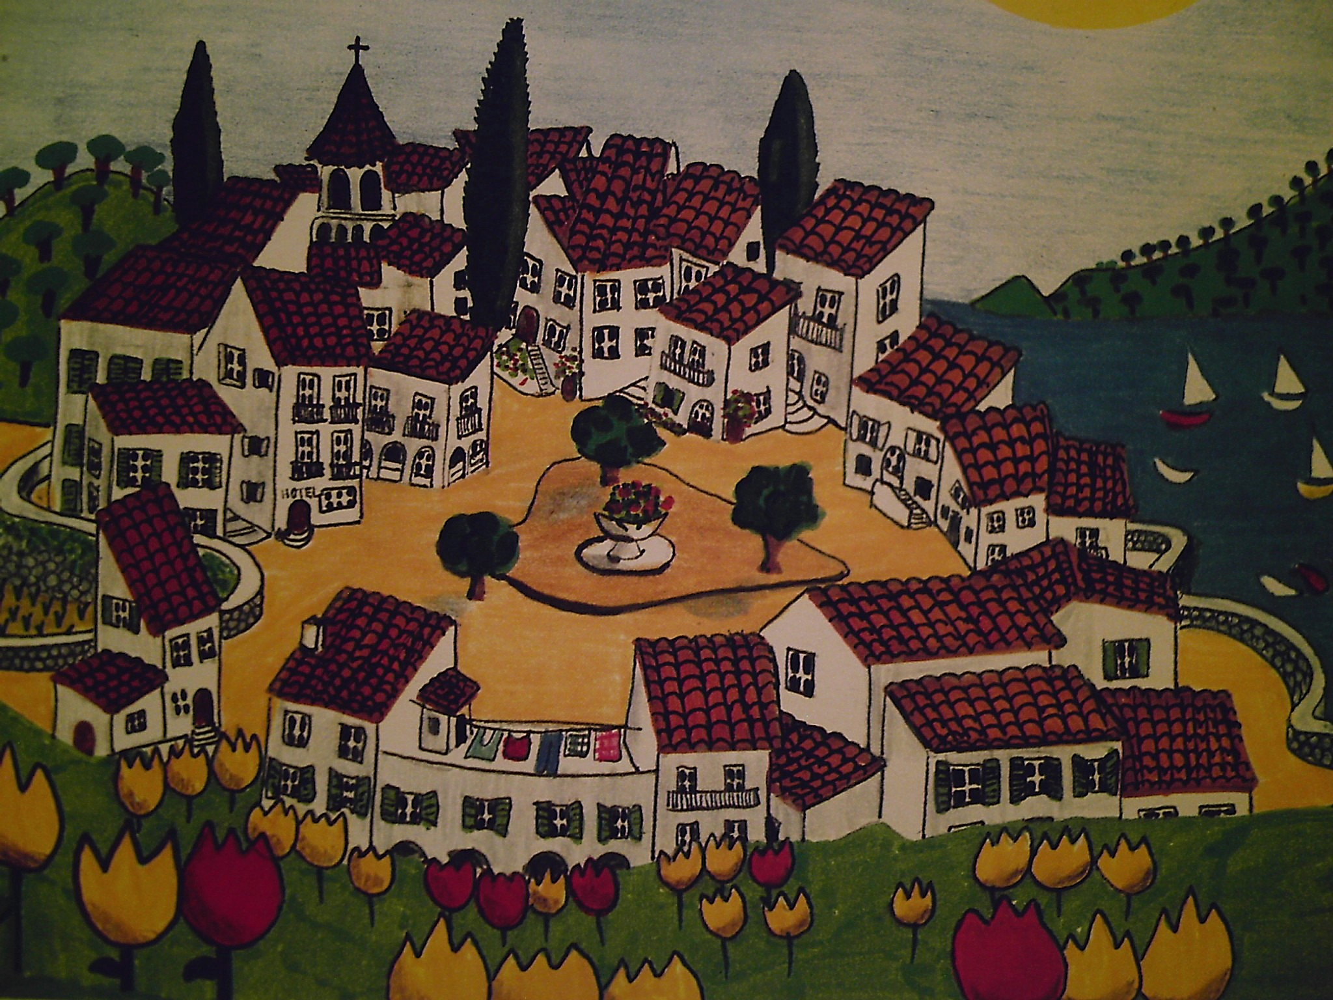
Alberta nació en Pollensa, un pueblecito situado junto al mar.
Notes:
Alberta nació en Pollensa, un pueblecito situado junto al mar.

Slide 2
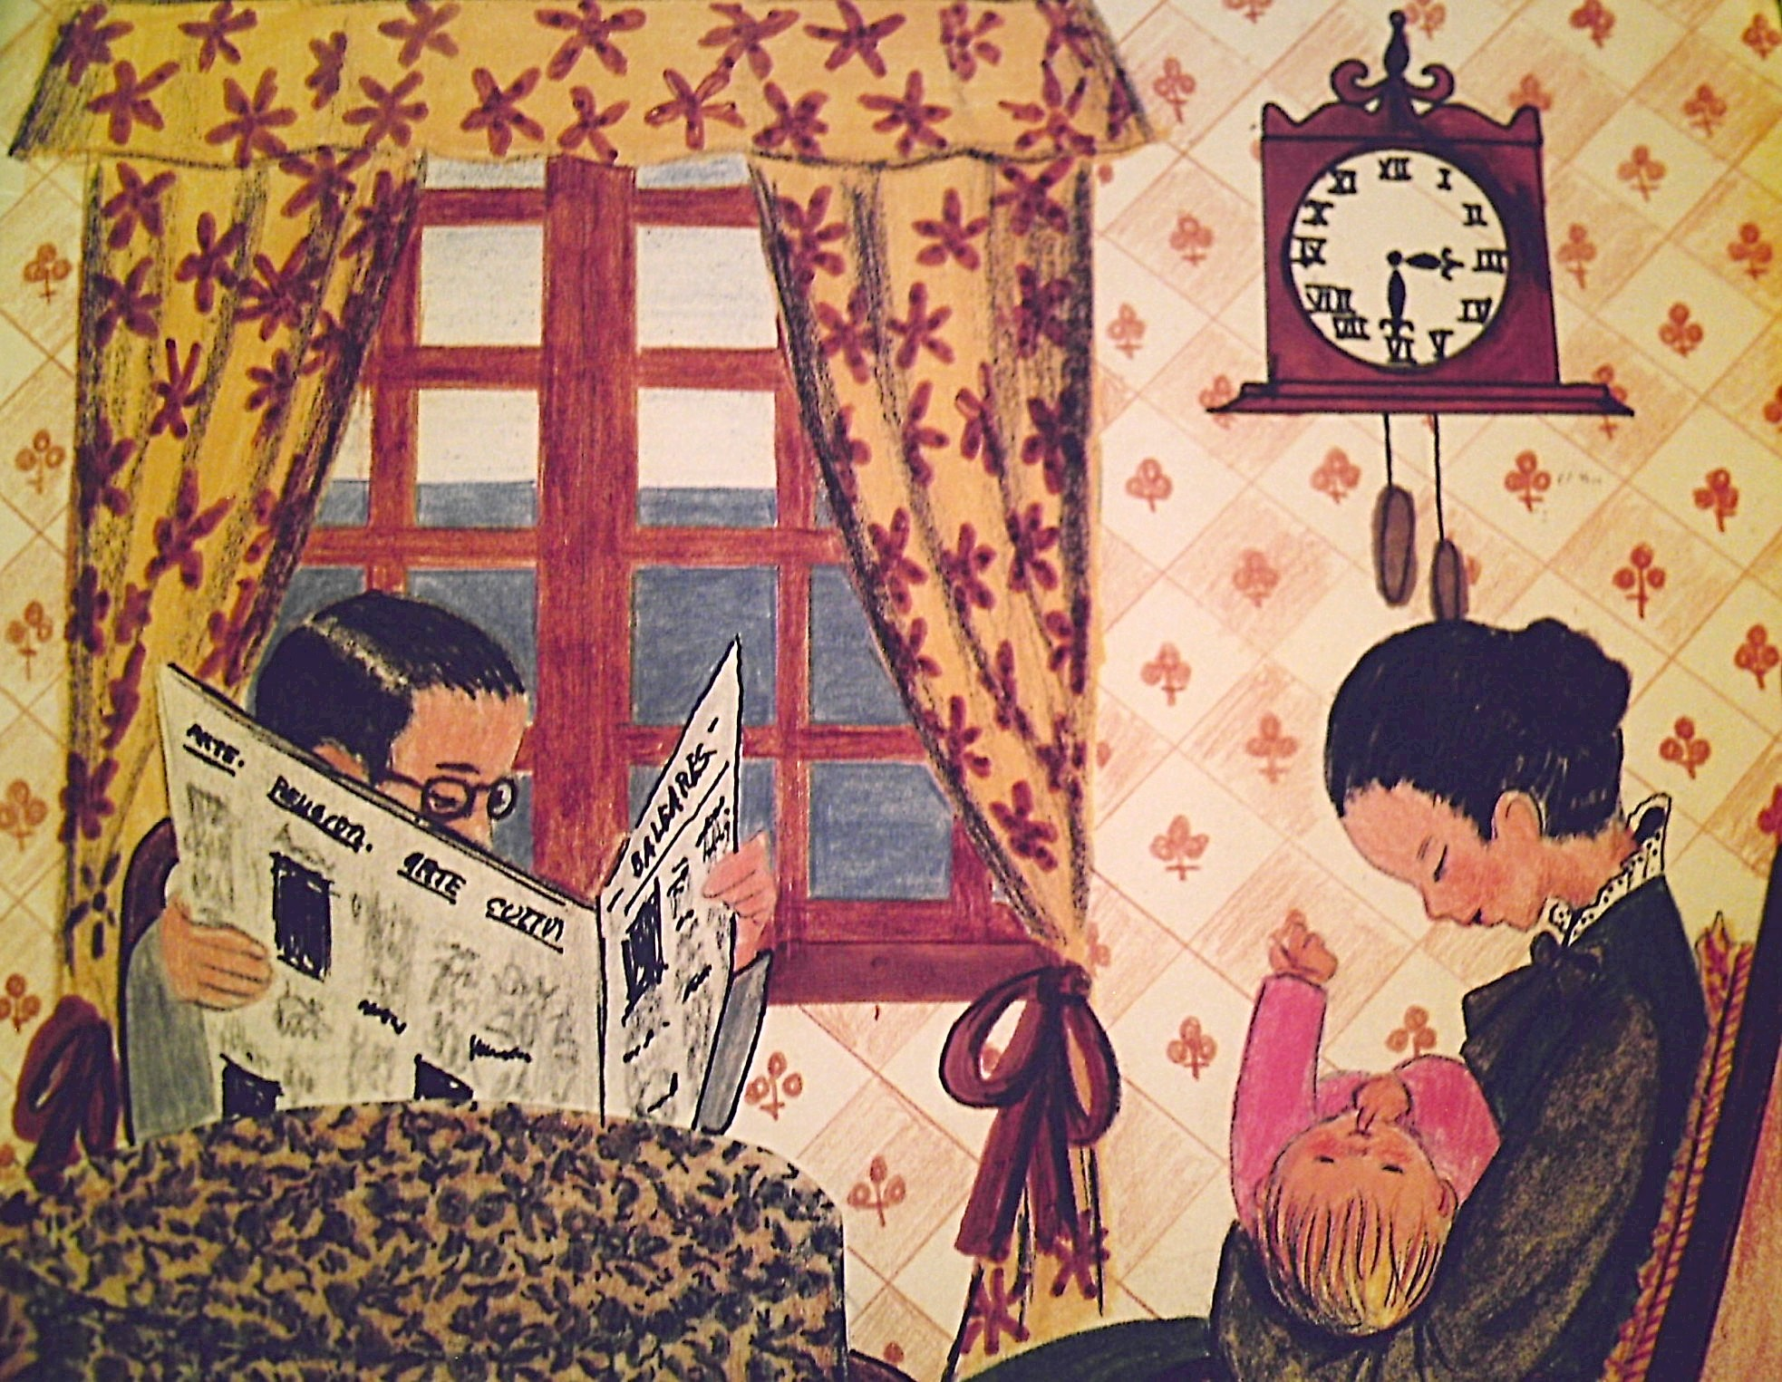
Su papá Alberto y su mamá Apolonia la querían muchísimo y eran muy felices con ella.
Notes:
Su papá Alberto y su mamá Apolonia la querían muchísimo y eran muy felices con ella.

Slide 3
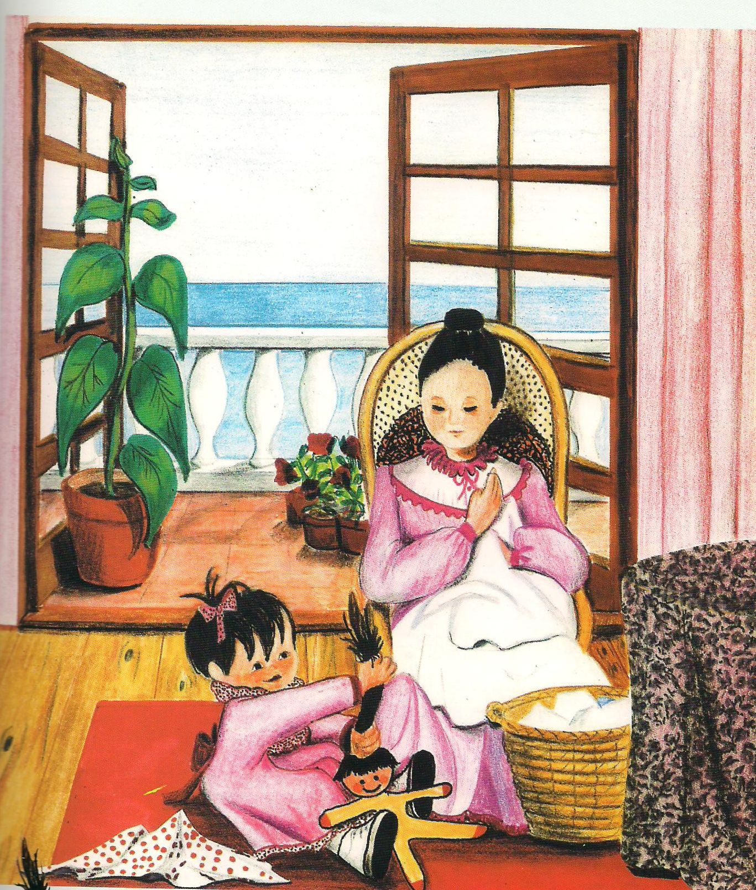
Su juguete preferido era una muñeca de trapo a la que peinaba y acariciaba con mucho cariño
Notes:
Su juguete preferido era una muñeca de trapo a la que peinaba y acariciaba con mucho cariño

Slide 4
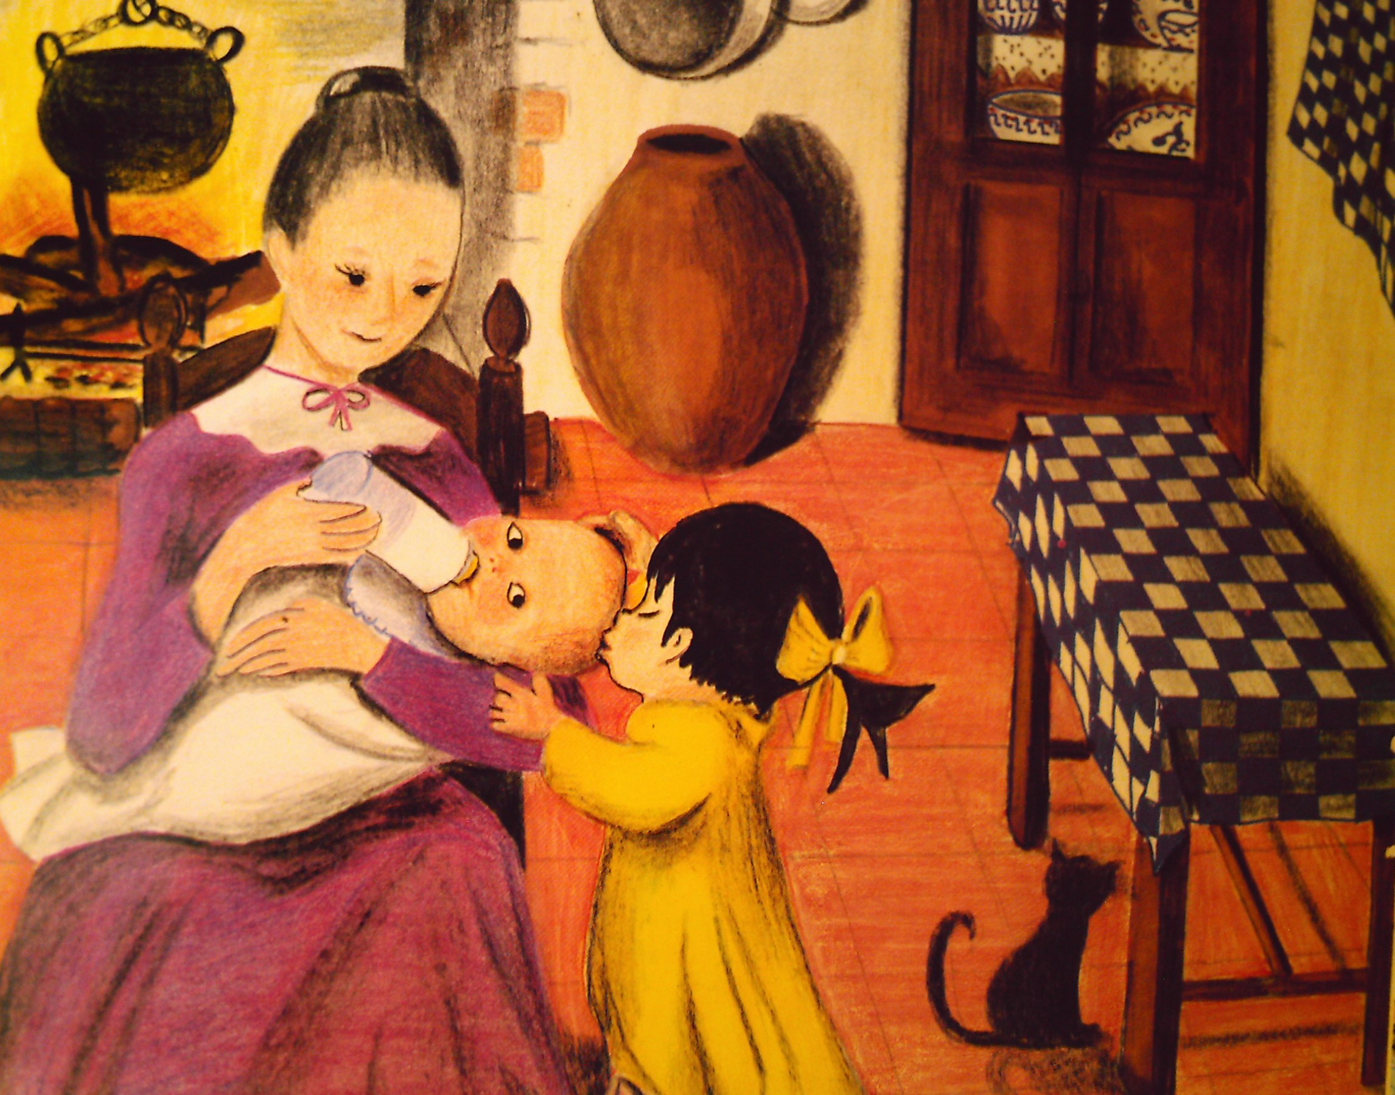
Cuando nació su hermano Saturnino no se olvidaba un solo día de darle el besito de buenas noches antes de irse a dormir
Notes:
Cuando nació su hermano Saturnino no se olvidaba un solo día de darle el besito de buenas noches antes de irse a dormir

Slide 5
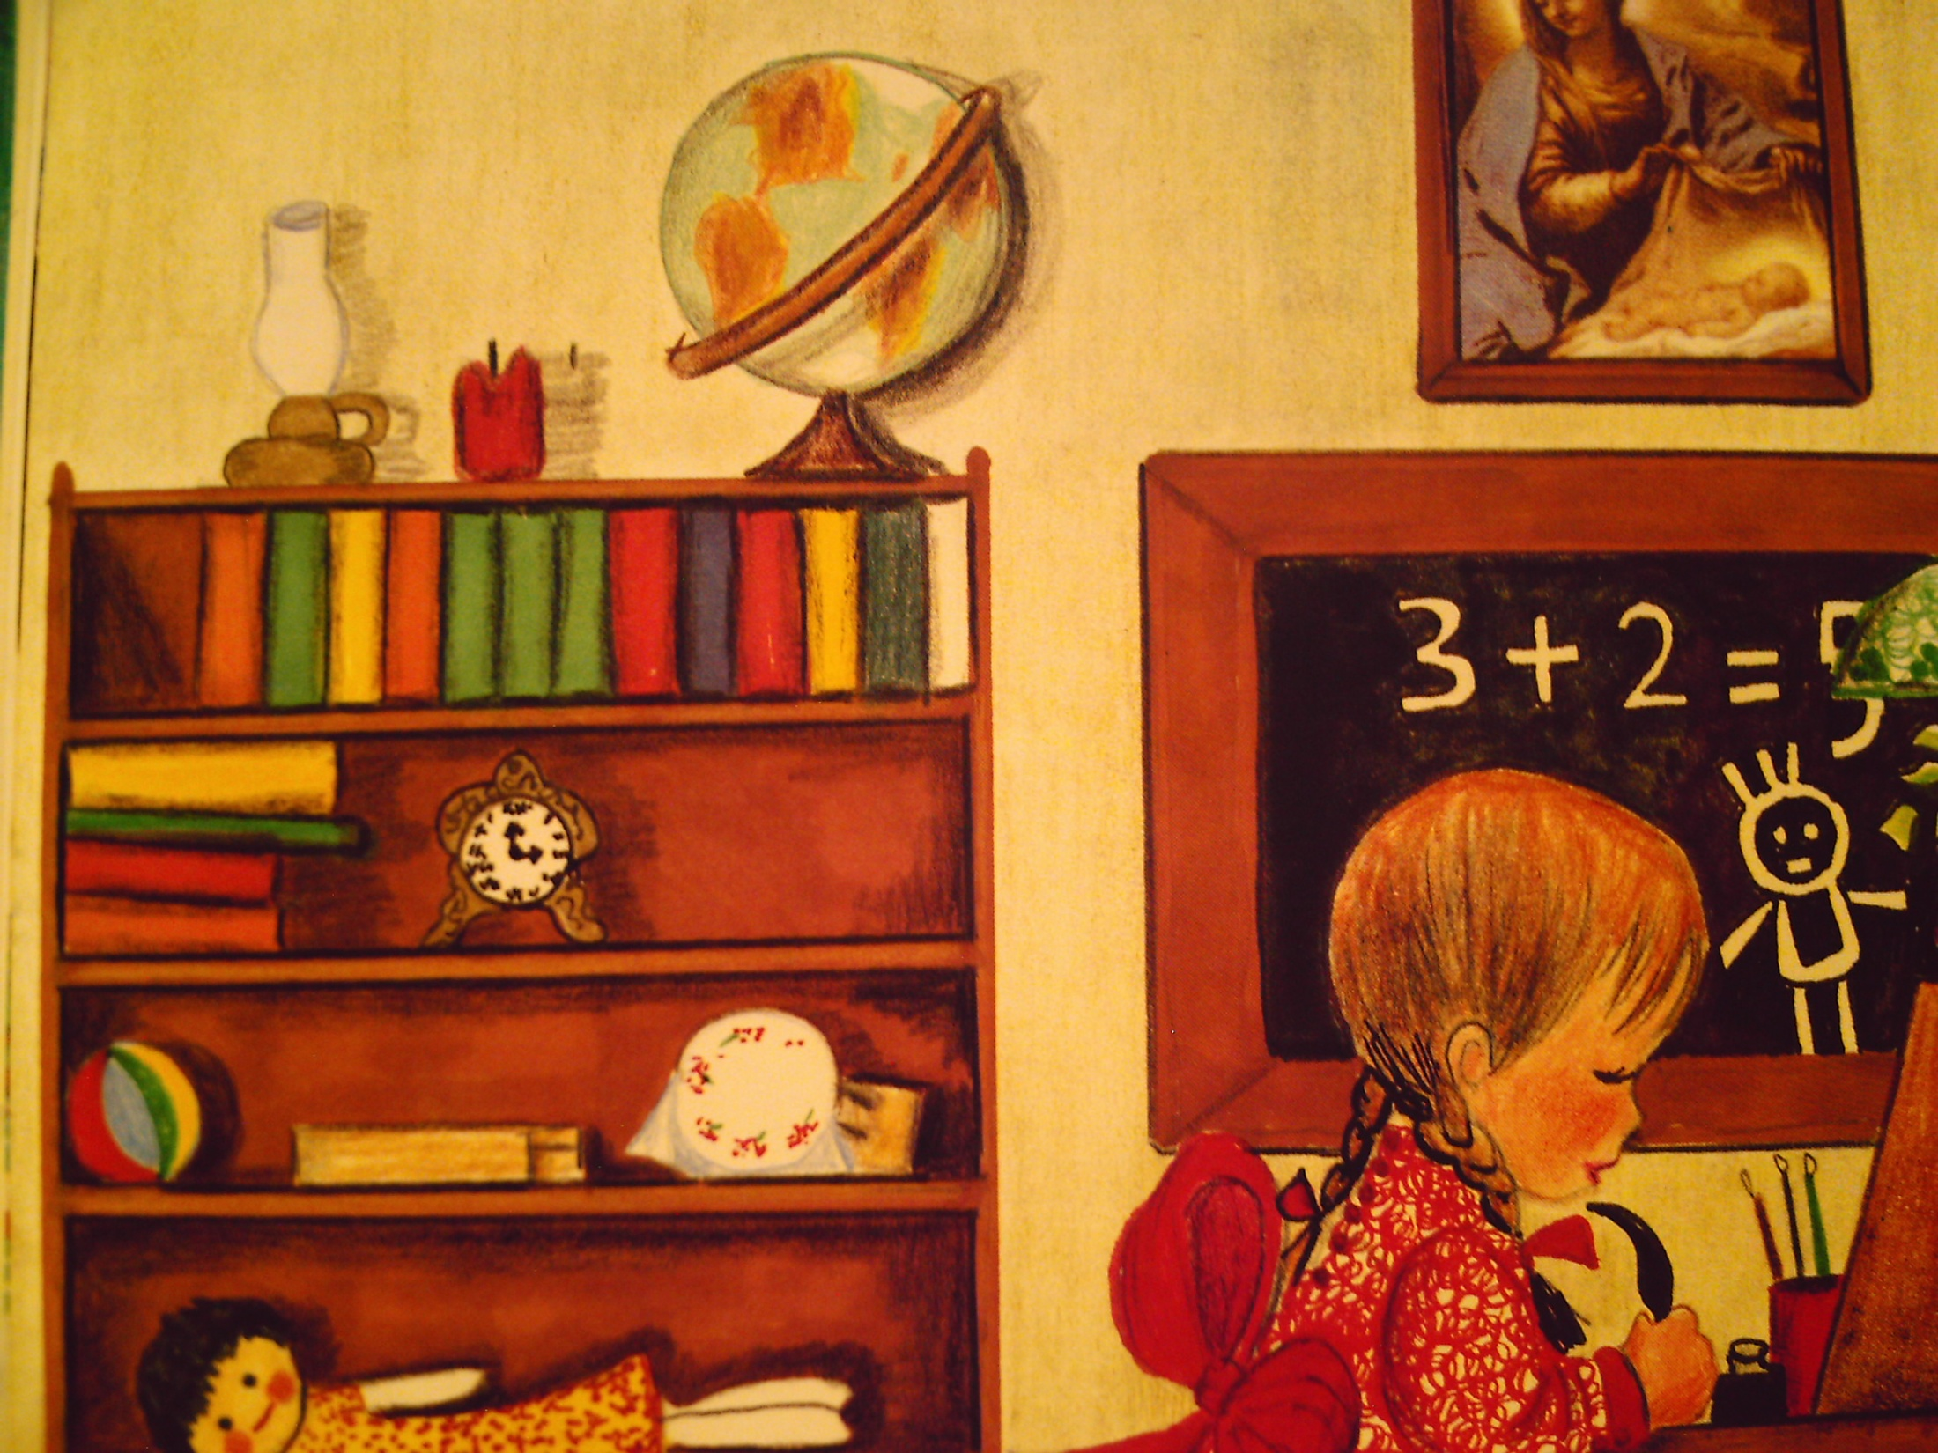
Todos los días hacía su tarea y, después, jugaba con su hermano Saturnino haciendo ella de maestra para enseñarle muchas cosas.
Notes:
Todos los días hacía su tarea y, después, jugaba con su hermano Saturnino haciendo ella de maestra para enseñarle muchas cosas.

Slide 6
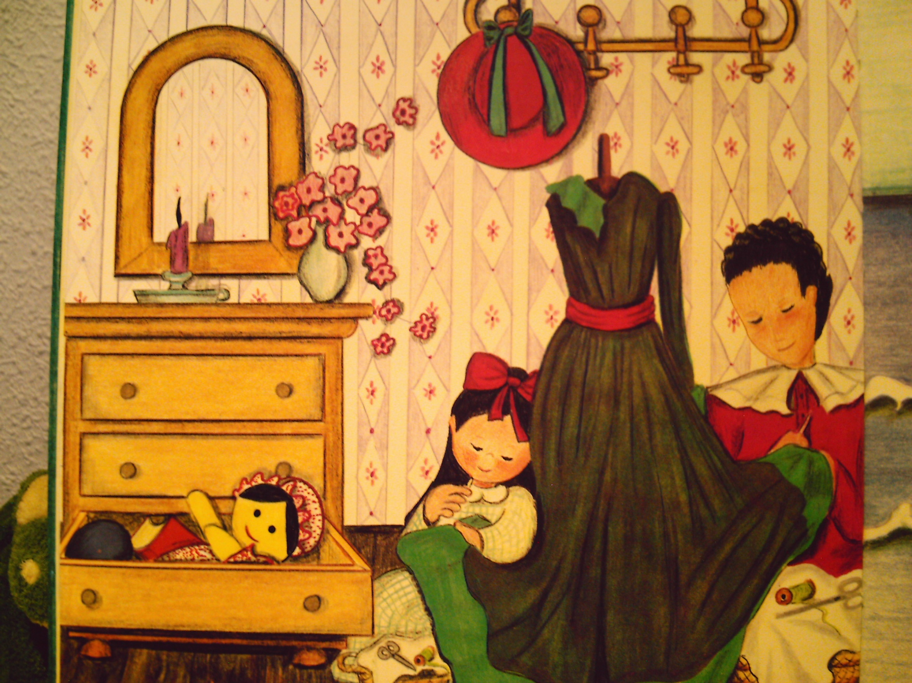
Alberta ayudaba a su mamá a coser y a arreglar los vestidos, ¡entre otras muchas cosas más!
Notes:
Alberta ayudaba a su mamá a coser y a arreglar los vestidos, ¡entre otras muchas cosas más!

Slide 7
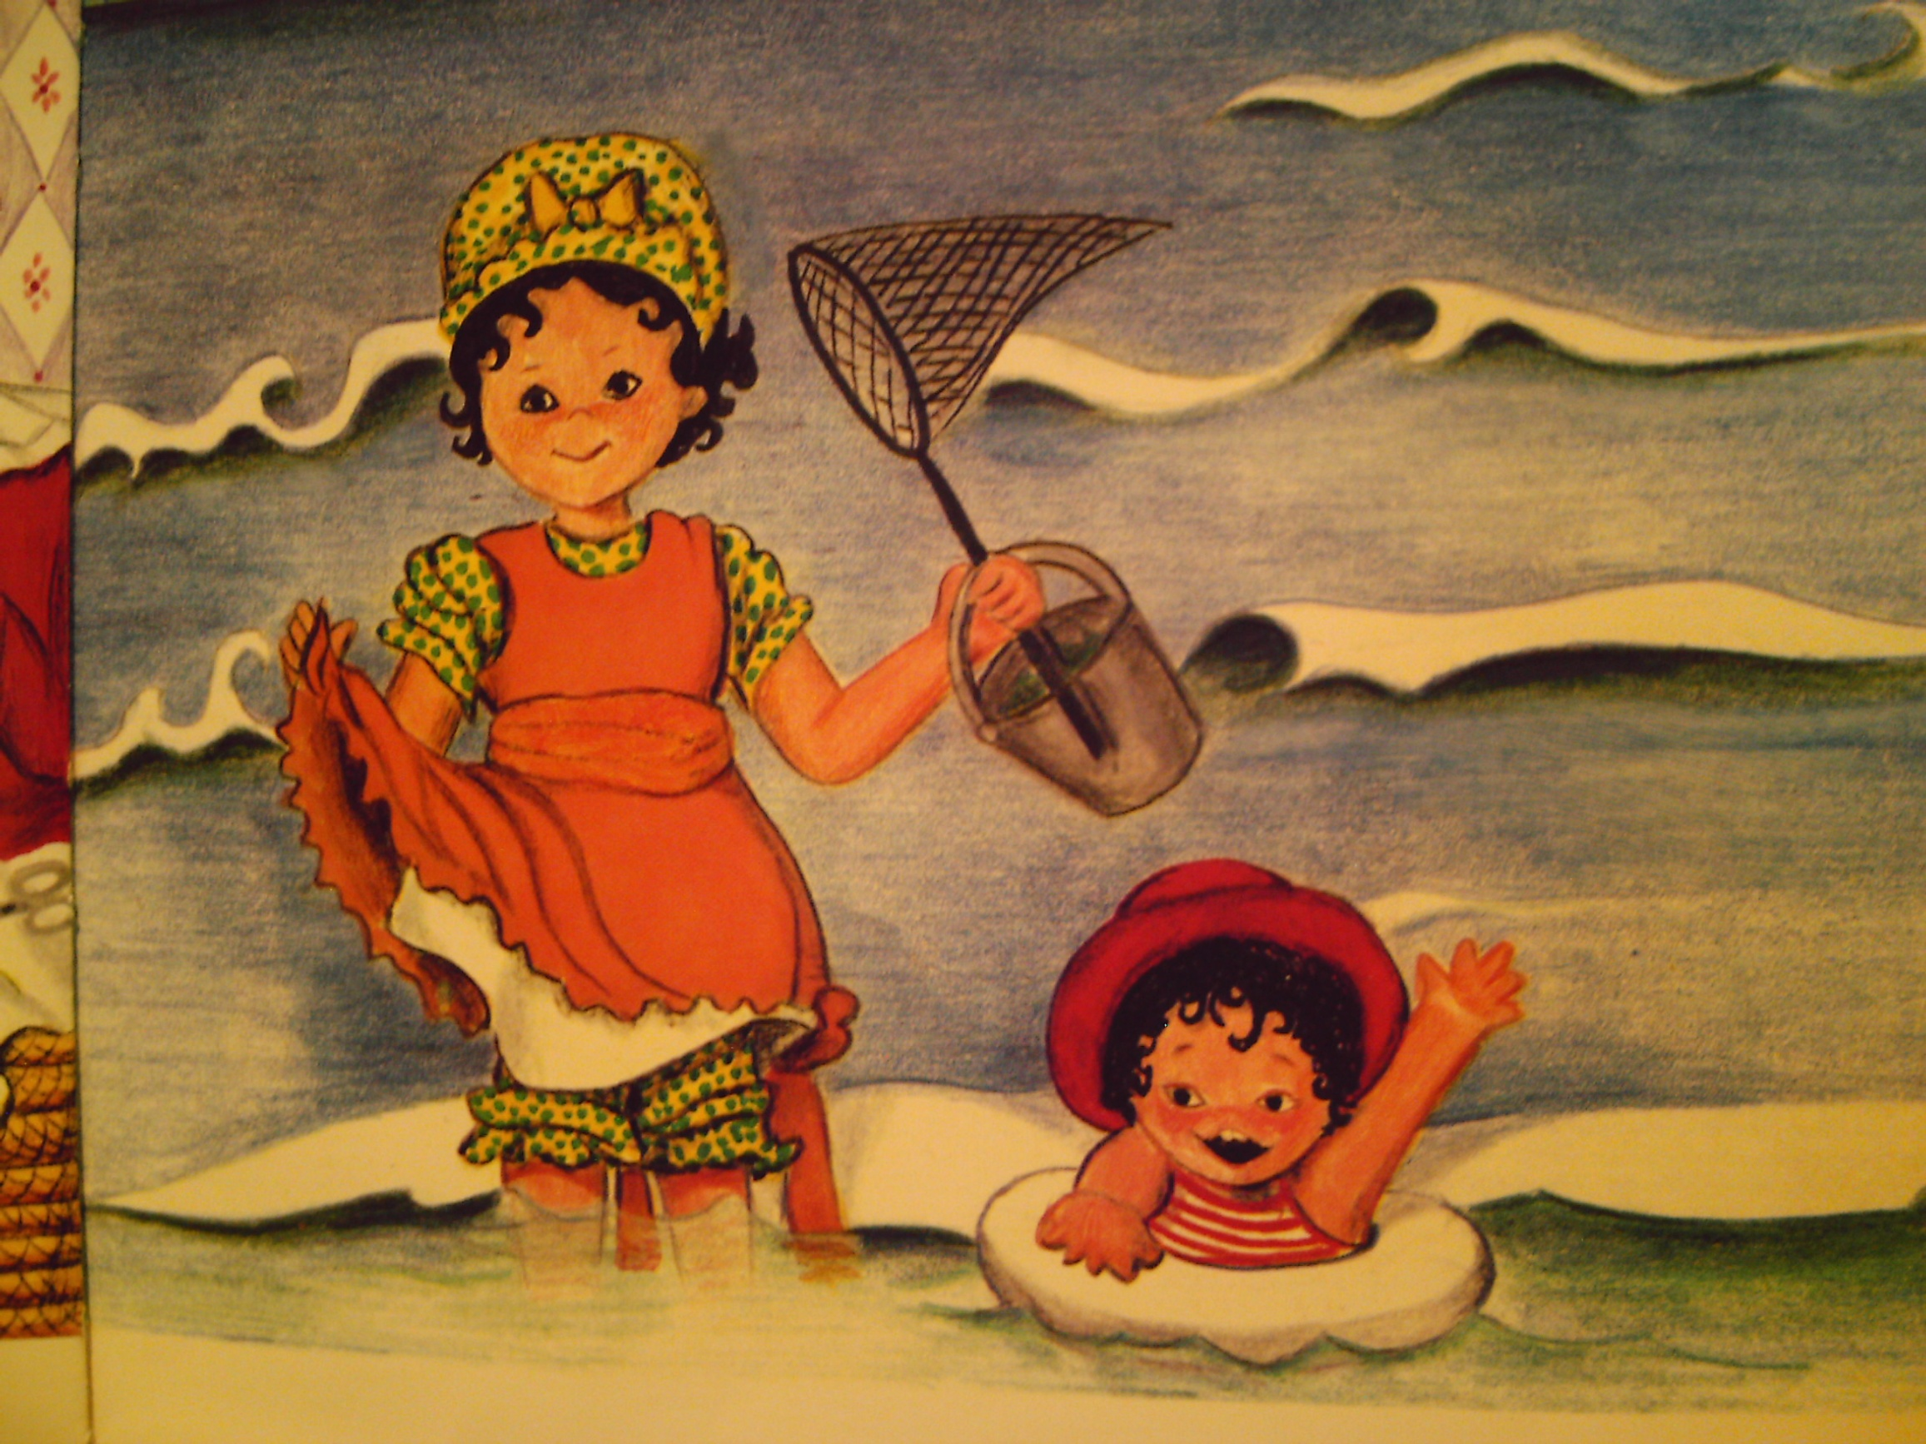
En vacaciones, le gustaba bañarse en el mar con su hermano Saturnino y darle gracias a Dios por todo lo que había creado: el sol, las olas del mar, la arena de la playa, las gaviotas…
Notes:
En vacaciones, le gustaba bañarse en el mar con su hermano Saturnino y darle gracias a Dios por todo lo que había creado: el sol, las olas del mar, la arena de la playa, las gaviotas…

Slide 8
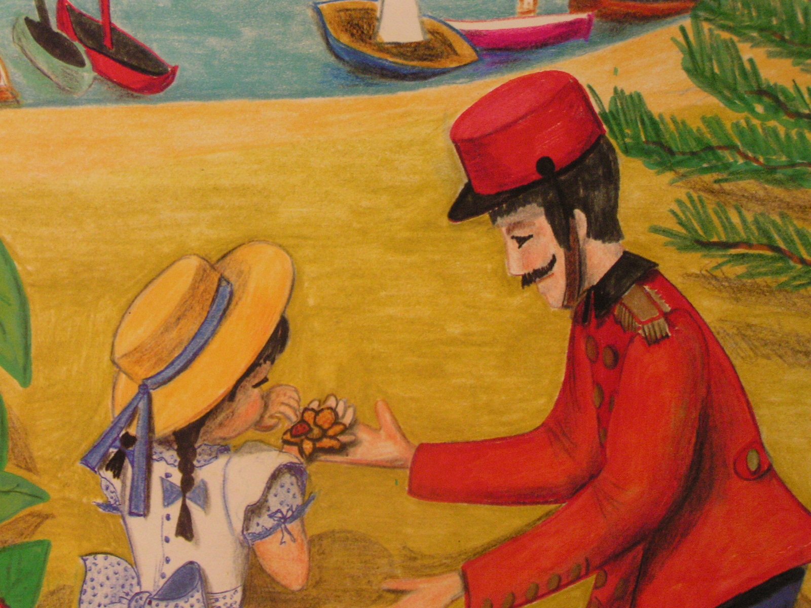
A Alberta le gustaba mucho ir de paseo con su papá y seguir descubriendo las maravillas creadas por Dios: las flores, del campo, los árboles, los montes… y hasta una pequeña mariquita que acaba de encontrar descansando en una florecilla.
Notes:
A Alberta le gustaba mucho ir de paseo con su papá y seguir descubriendo las maravillas creadas por Dios: las flores, del campo, los árboles, los montes… y hasta una pequeña mariquita que acaba de encontrar descansando en una florecilla.

Slide 9
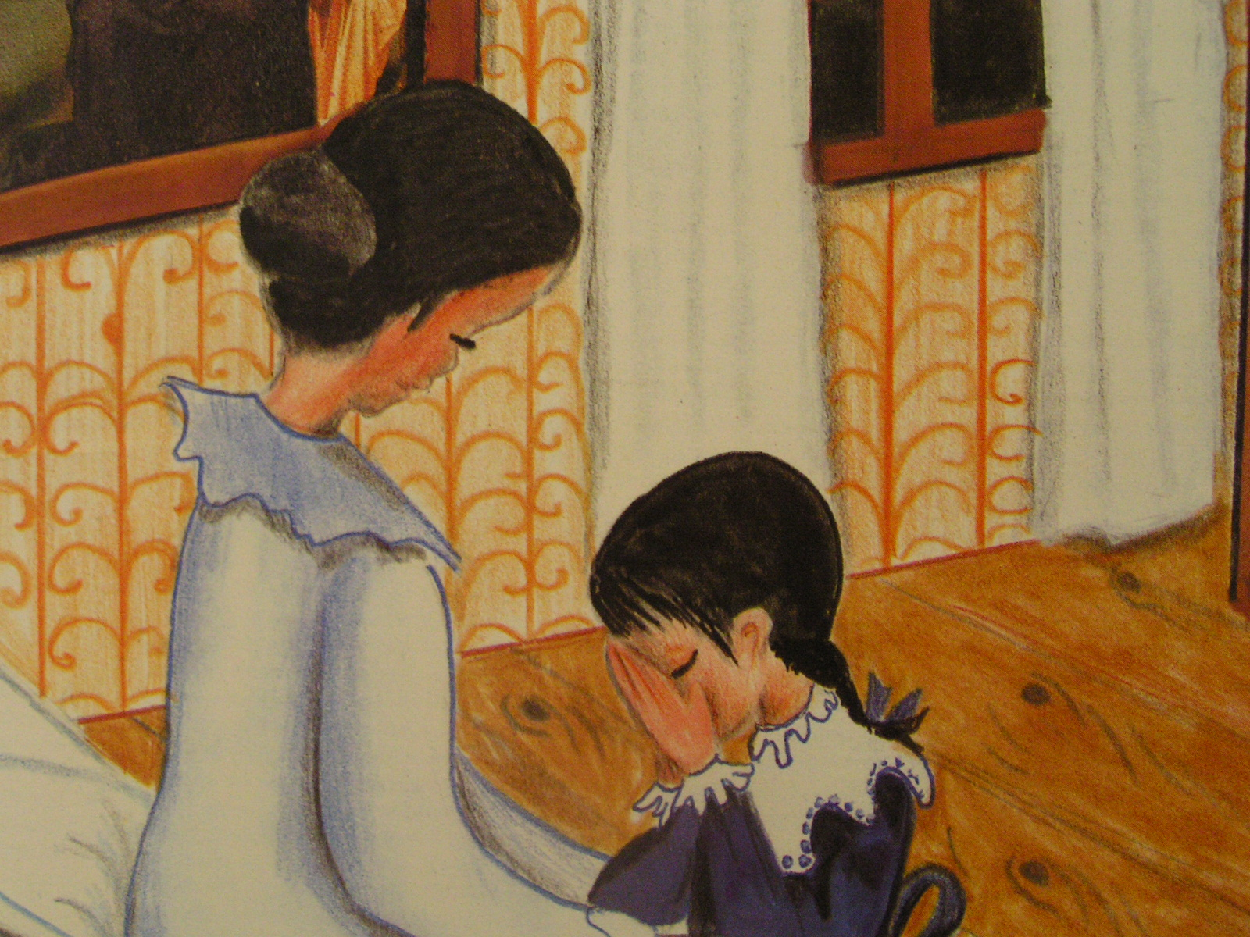
Cada noche, Alberta juntaba sus manitas, cerraba los ojos y hablaba con su amigo Jesús, rezando como su mamá le había enseñado.
Notes:
Cada noche, Alberta juntaba sus manitas, cerraba los ojos y hablaba con su amigo Jesús, rezando como su mamá le había enseñado.

Slide 10
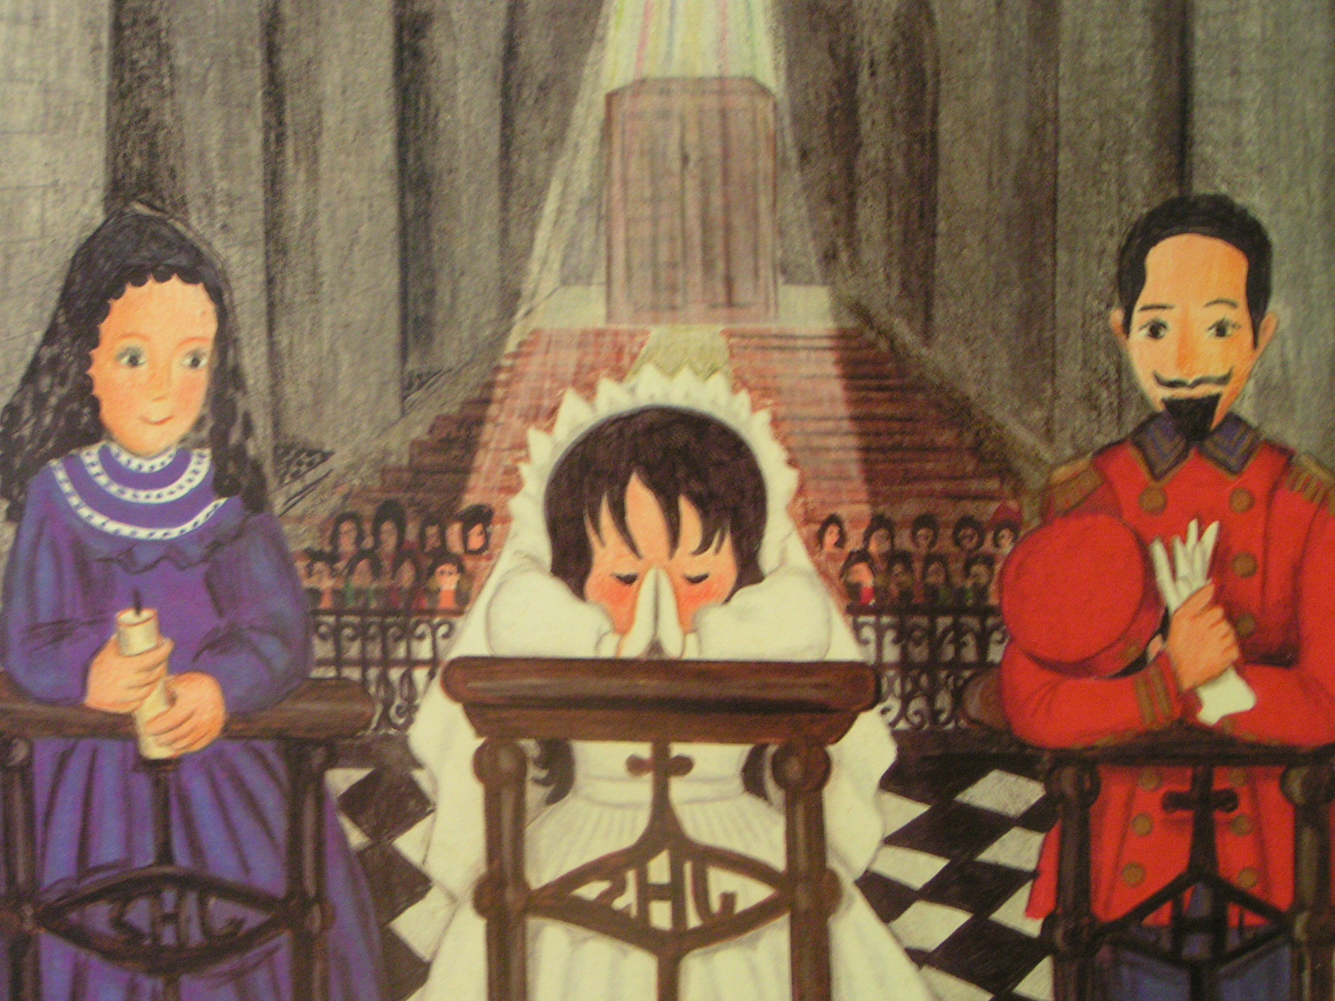
El día de su Primera Comunión Alberta le dio gracias a Jesús por regalarle su corazón y le prometió que siempre sería su amiga.
Notes:
El día de su Primera Comunión Alberta le dio gracias a Jesús por regalarle su corazón y le prometió que siempre sería su amiga.

Slide 11
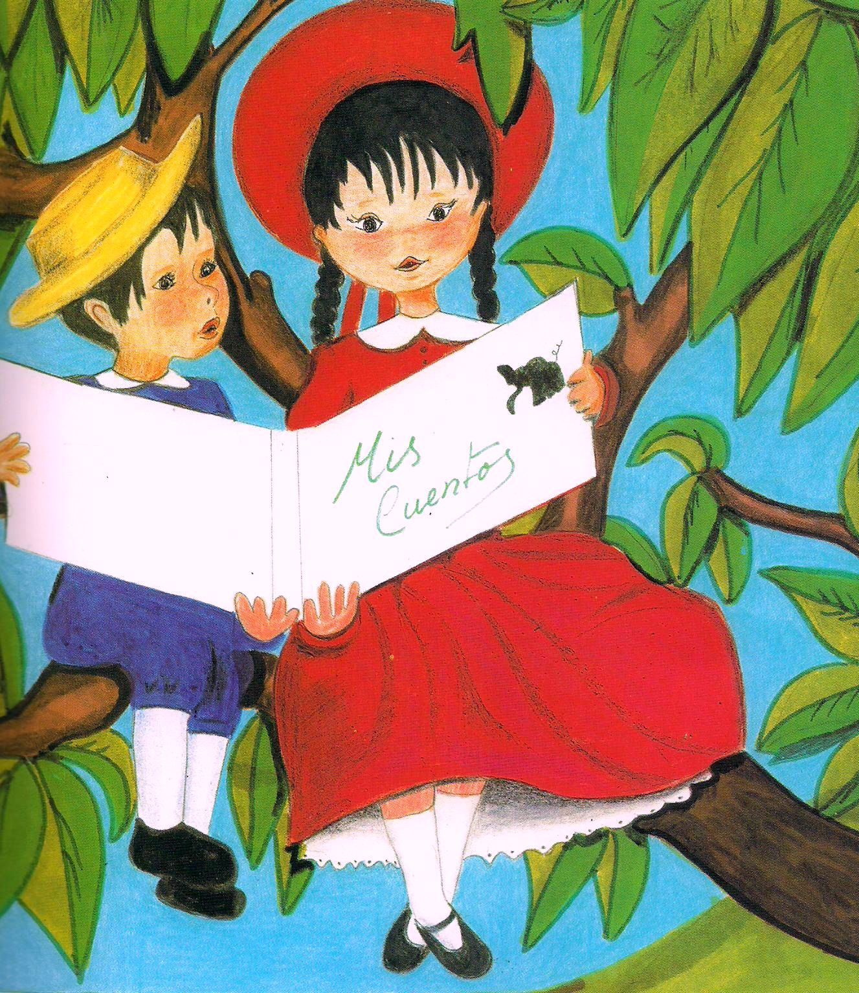
Cuando Alberta aprendió a leer, se sentaba con su hermano Saturnino en la copa de un árbol y compartía con él las fantásticas historias que contenían sus cuentos.
Notes:
Cuando Alberta aprendió a leer, se sentaba con su hermano Saturnino en la copa de un árbol y compartía con él las fantásticas historias que contenían sus cuentos.

Slide 12
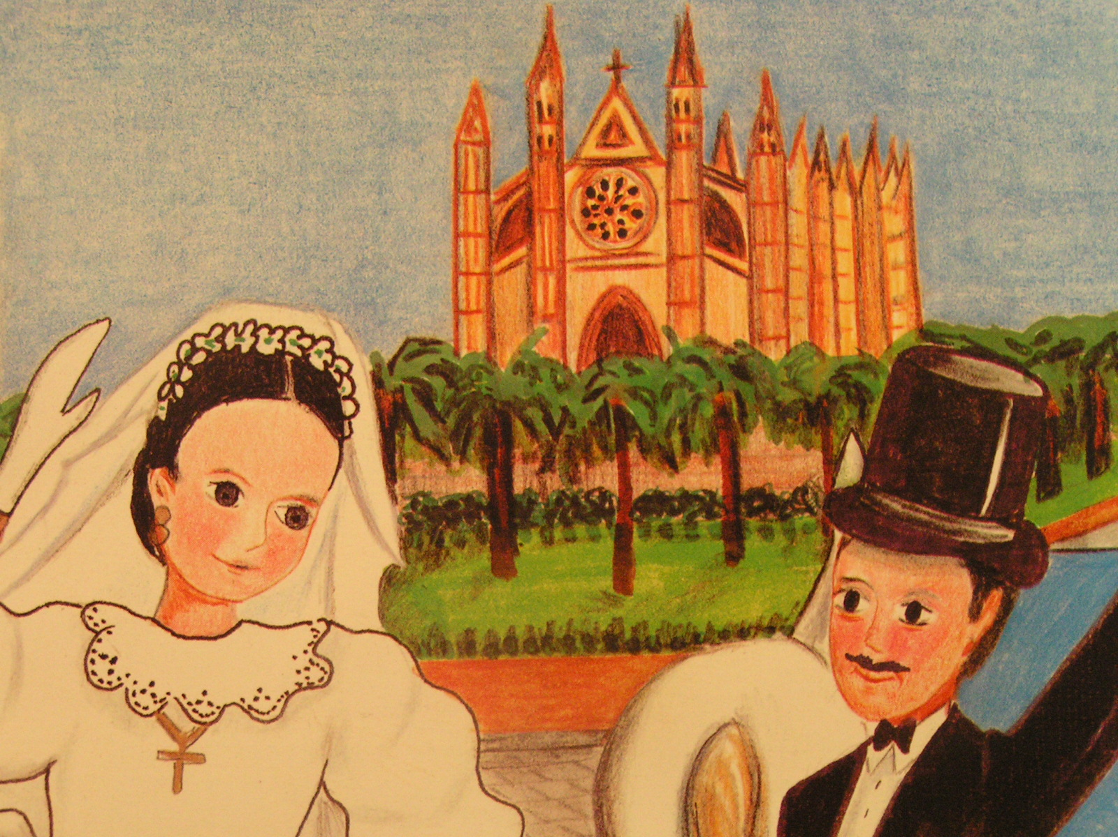
Cuando se hizo mayor, Alberta se casó con Francisco y hasta las campanas de la iglesia hicieron fiesta repicando con alegría.
Notes:
Cuando se hizo mayor, Alberta se casó con Francisco y hasta las campanas de la iglesia hicieron fiesta repicando con alegría.

Slide 13
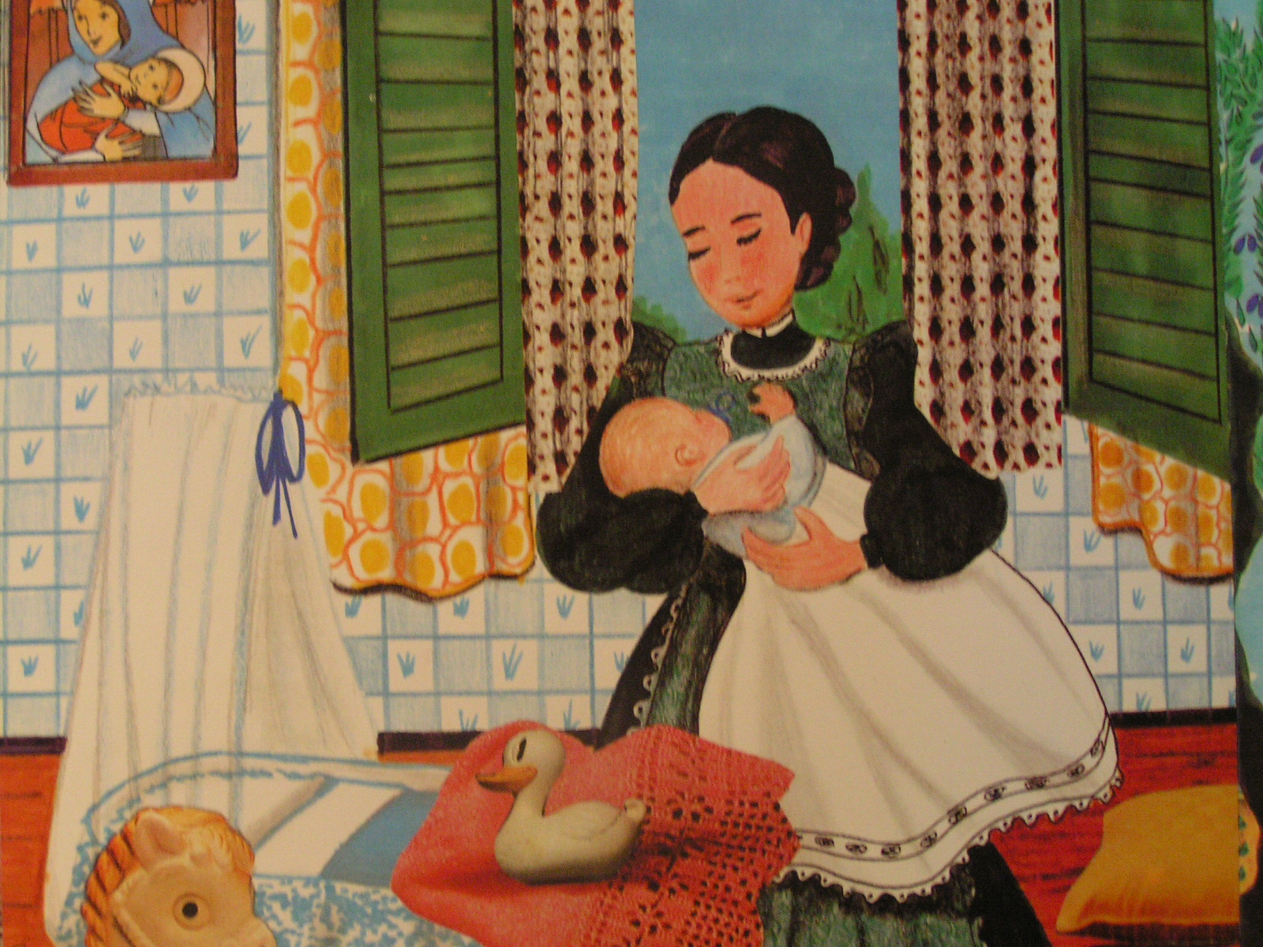
Alberta tuvo 4 hijos, a los que cuidó con muchísimo cariño. Los cogía en brazos, les cantaba, los llenaba de besos…
Notes:
Alberta tuvo 4 hijos, a los que cuidó con muchísimo cariño. Los cogía en brazos, les cantaba, los llenaba de besos…

Slide 14
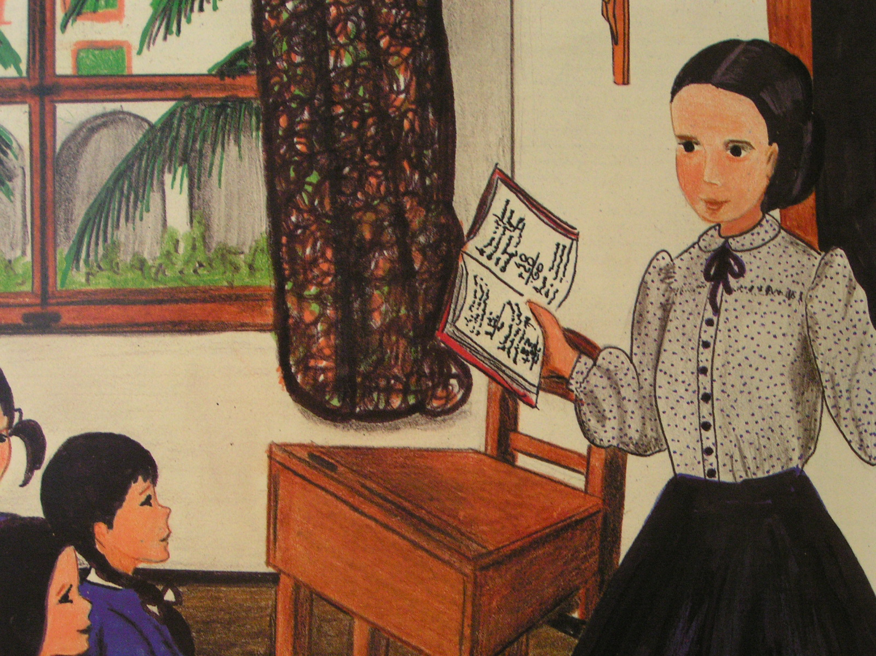
Alberta era maestra y enseñaba con mucha ilusión y paciencia a sus alumnas todo lo que ella había aprendido.
Notes:
Alberta era maestra y enseñaba con mucha ilusión y paciencia a sus alumnas todo lo que ella había aprendido.

Slide 15
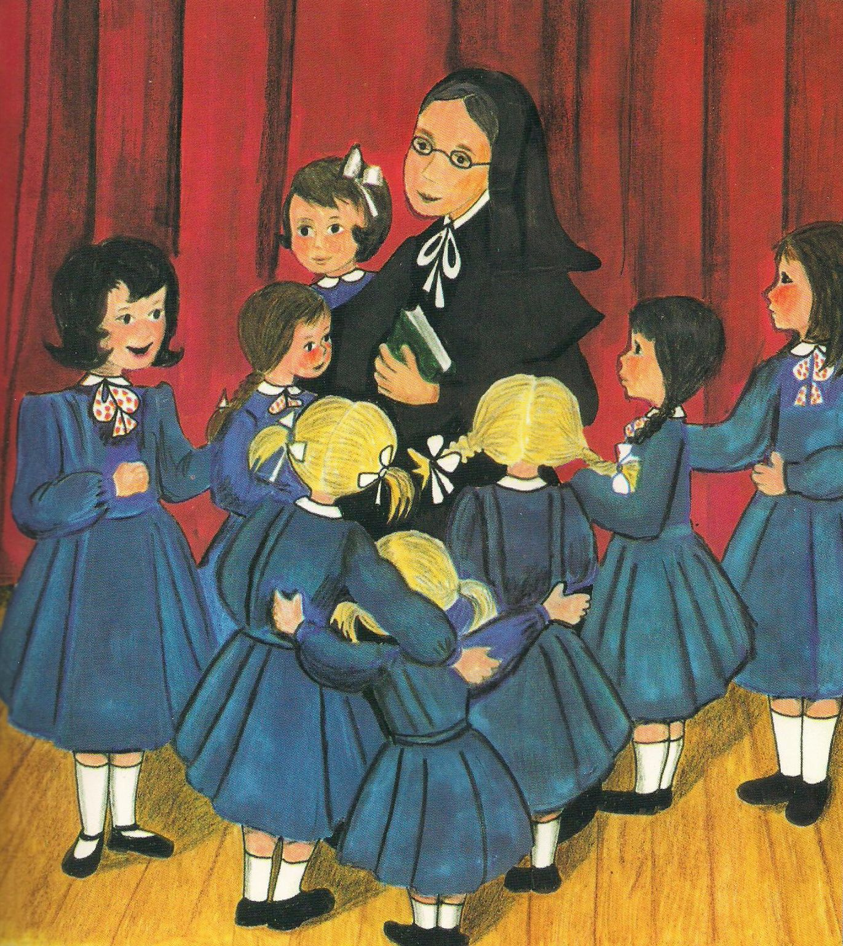
Para los días de fiesta preparaban obras de teatro, poesías, concursos, excursiones… ¡y un montón de sorpresas más!
Notes:
Para los días de fiesta preparaban obras de teatro, poesías, concursos, excursiones… ¡y un montón de sorpresas más!

Slide 16
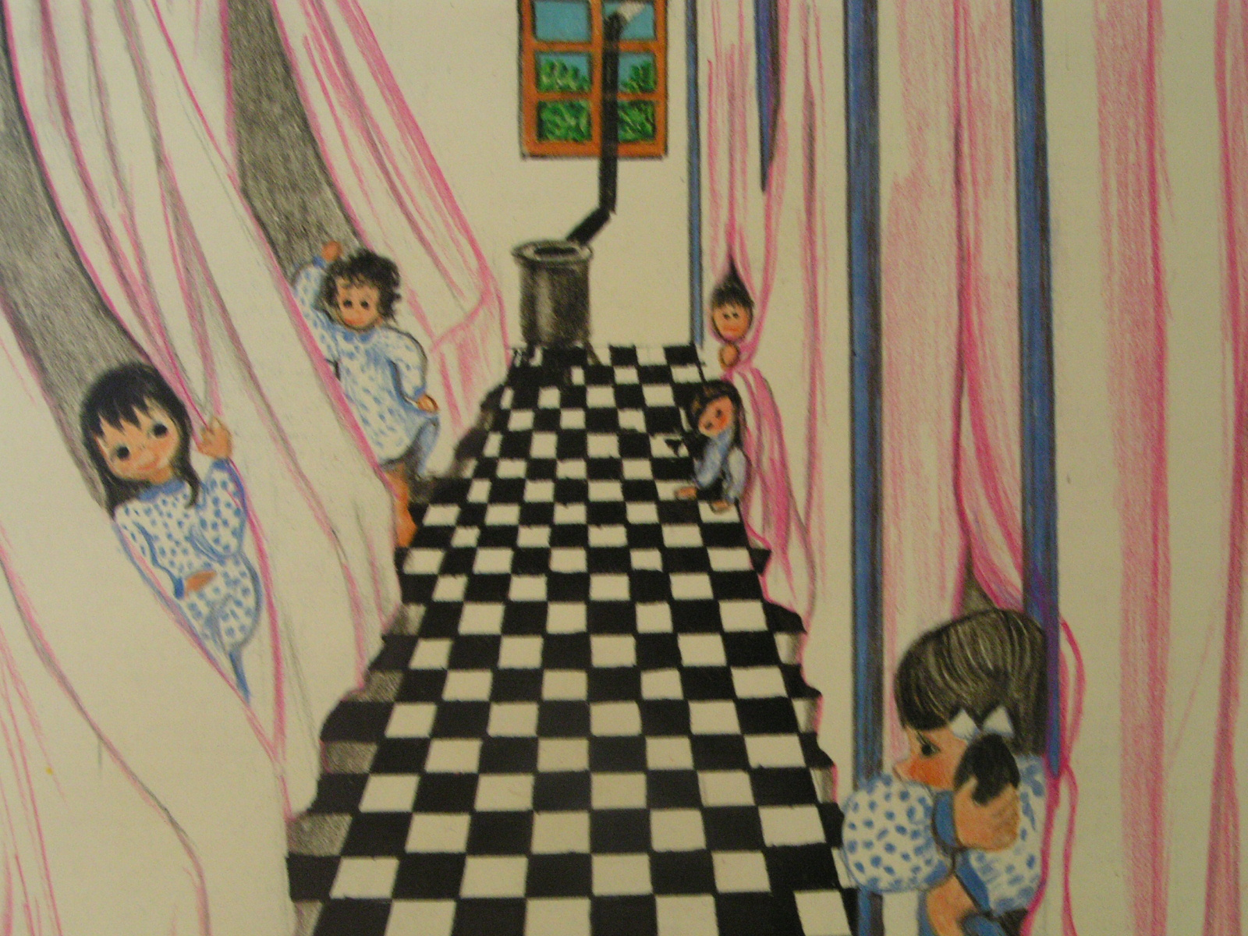
En días especiales, incluso, despertaba a las niñas con música para que la casa se llenara de alegría
Notes:
En días especiales, incluso, despertaba a las niñas con música para que la casa se llenara de alegría

Slide 17
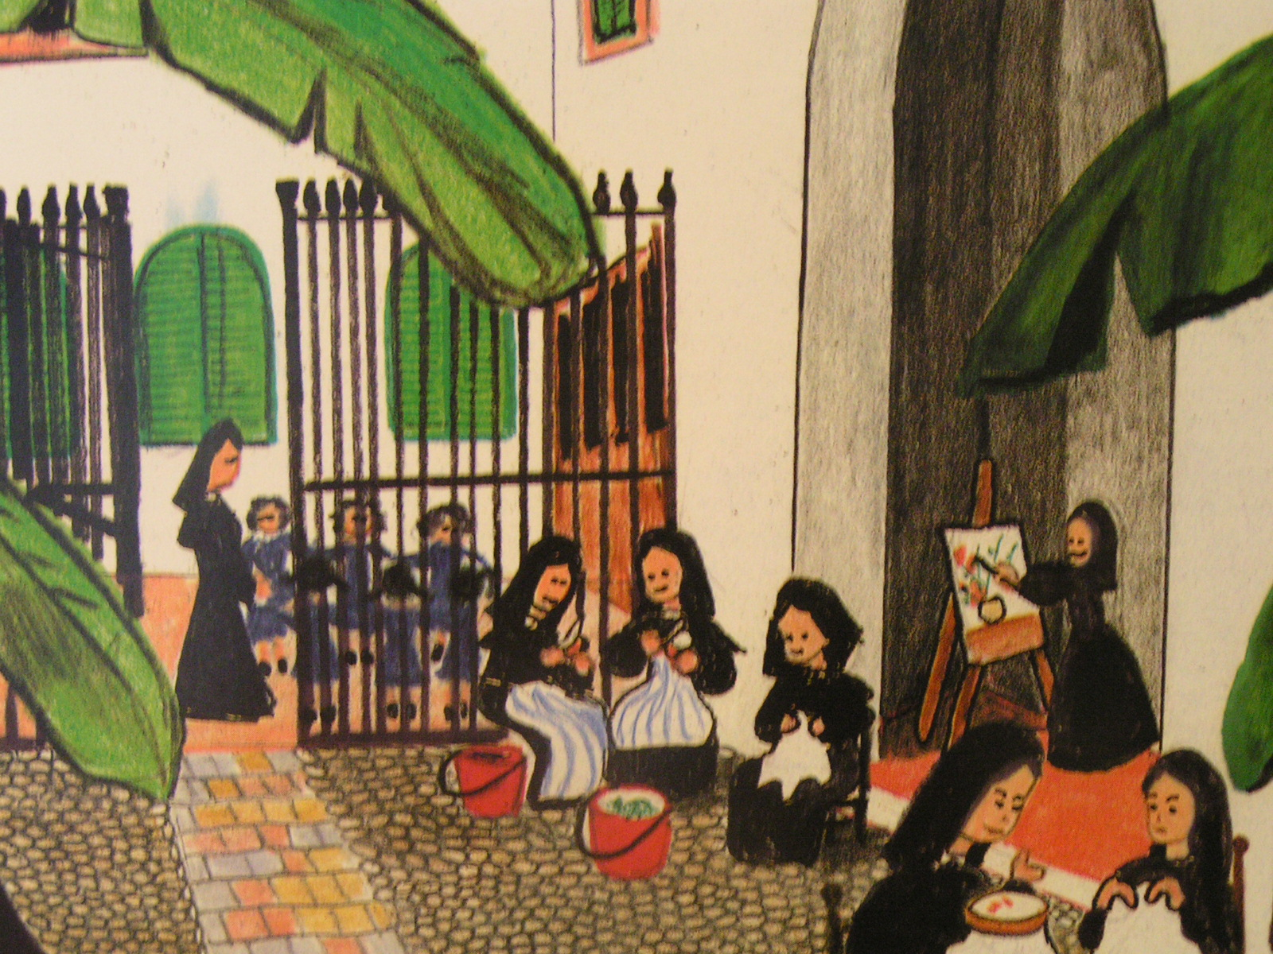
Además de dar clase como buena maestra, ayudaba a las hermanas en sus tareas, les escribía cartas a las que estaban lejos, rezaba por todas y tenía mil detalles con cada una.
Notes:
Además de dar clase como buena maestra, ayudaba a las hermanas en sus tareas, les escribía cartas a las que estaban lejos, rezaba por todas y tenía mil detalles con cada una.

Slide 18
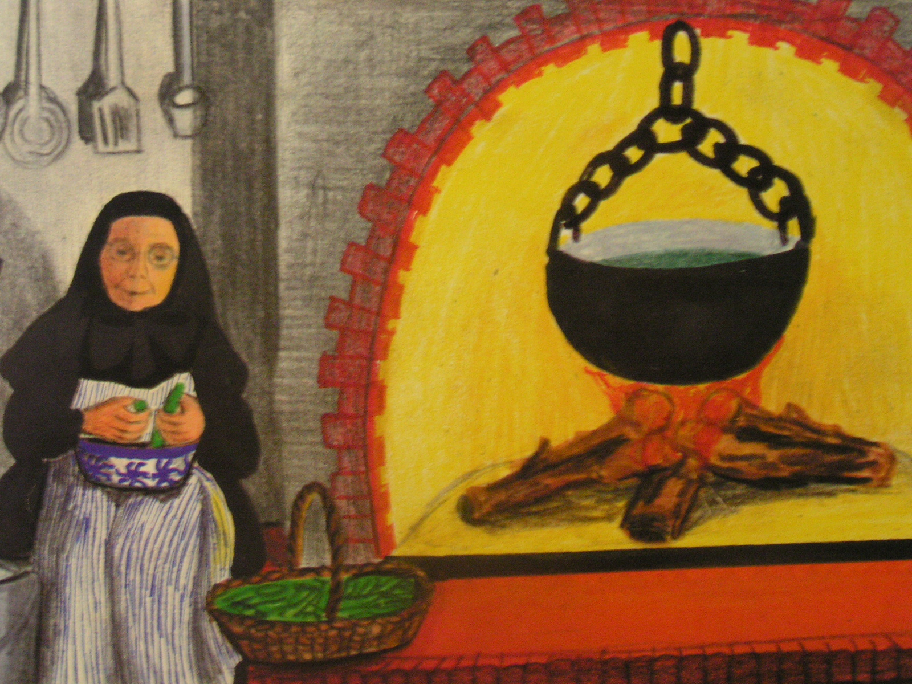
Imaginaros que, aún siendo ya muy mayor y sin apenas vista, bajaba a la cocina a ayudar a desgranar guisantes
Notes:
Imaginaros que, aún siendo ya muy mayor y sin apenas vista, bajaba a la cocina a ayudar a desgranar guisantes

Slide 19
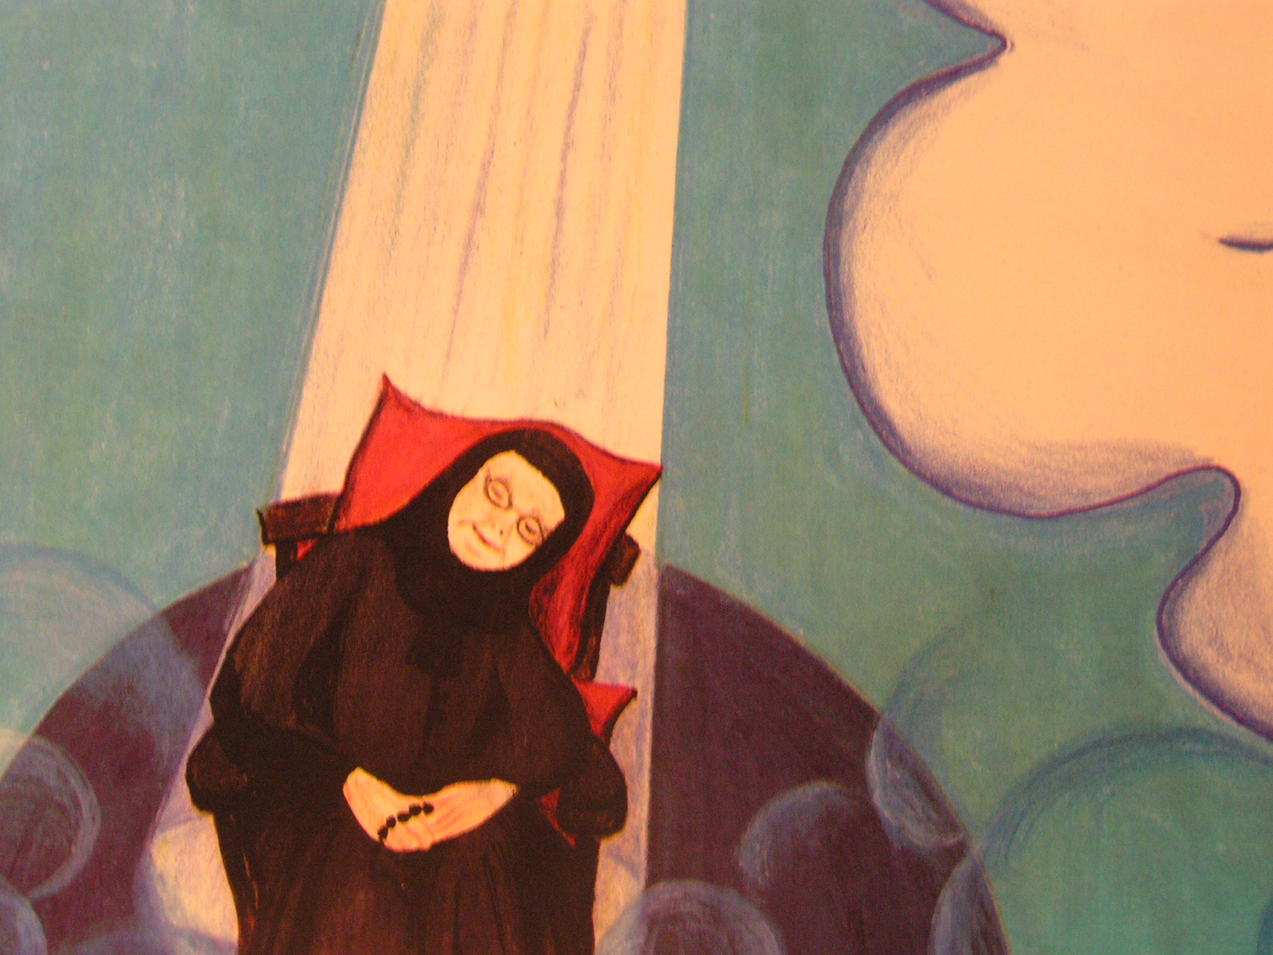
Y, cuando le llegó el momento, se dejó abrazar por el Padre Dios en su cielo de amor con el que había soñado toda su vida.
Notes:
Y, cuando le llegó el momento, se dejó abrazar por el Padre Dios en su cielo de amor con el que había soñado toda su vida.

Slide 20
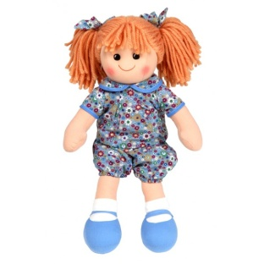
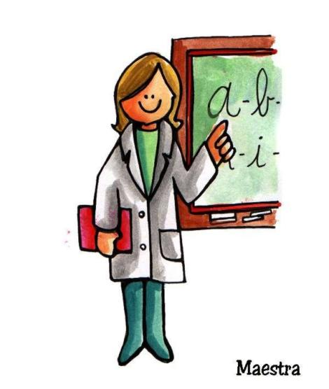
El juguete preferido de Alberta era una
Cada noche, antes de irse a dormir, siempre le daba a su hermanito Saturnino un
Alberta, después de hacer su tarea,
jugaba con Saturnino a ser

Slide 21
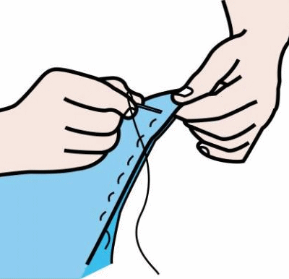
Alberta ayudaba a su mamá a
Cuando se bañaba en el mar,
Alberta le daba a gracias a Dios por:

Slide 22
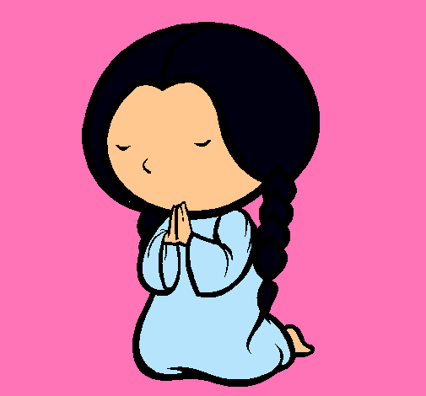
Un día, yendo de paseo con su papá descubrió en una flor una
Cada noche, rezaba a Jesús juntando sus
Alberta compartía con su hermano sus

Slide 23
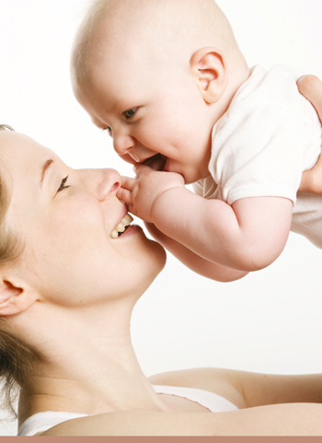
A sus hijos los cuidaba con mucho
Los días de fiesta, Alberta preparaba a sus alumnas obras de teatro, poesías, concursos y…

Slide 24
Los días especiales despertaba a las niñas con…
Ayudaba a las Hermanas en sus tareas,
rezaba por ellas y les escribía…

Slide 25
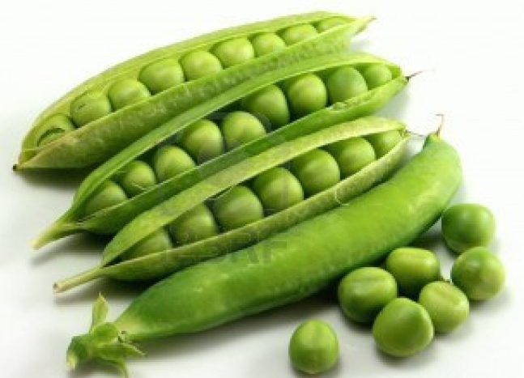
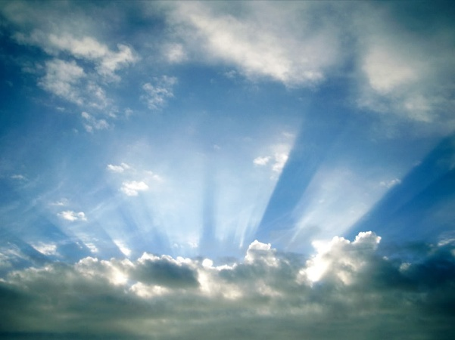
Ya muy mayor, M. Alberta ayudaba en la cocina a desgranar…
Alberta había soñado toda su vida con el…

